Slide 1
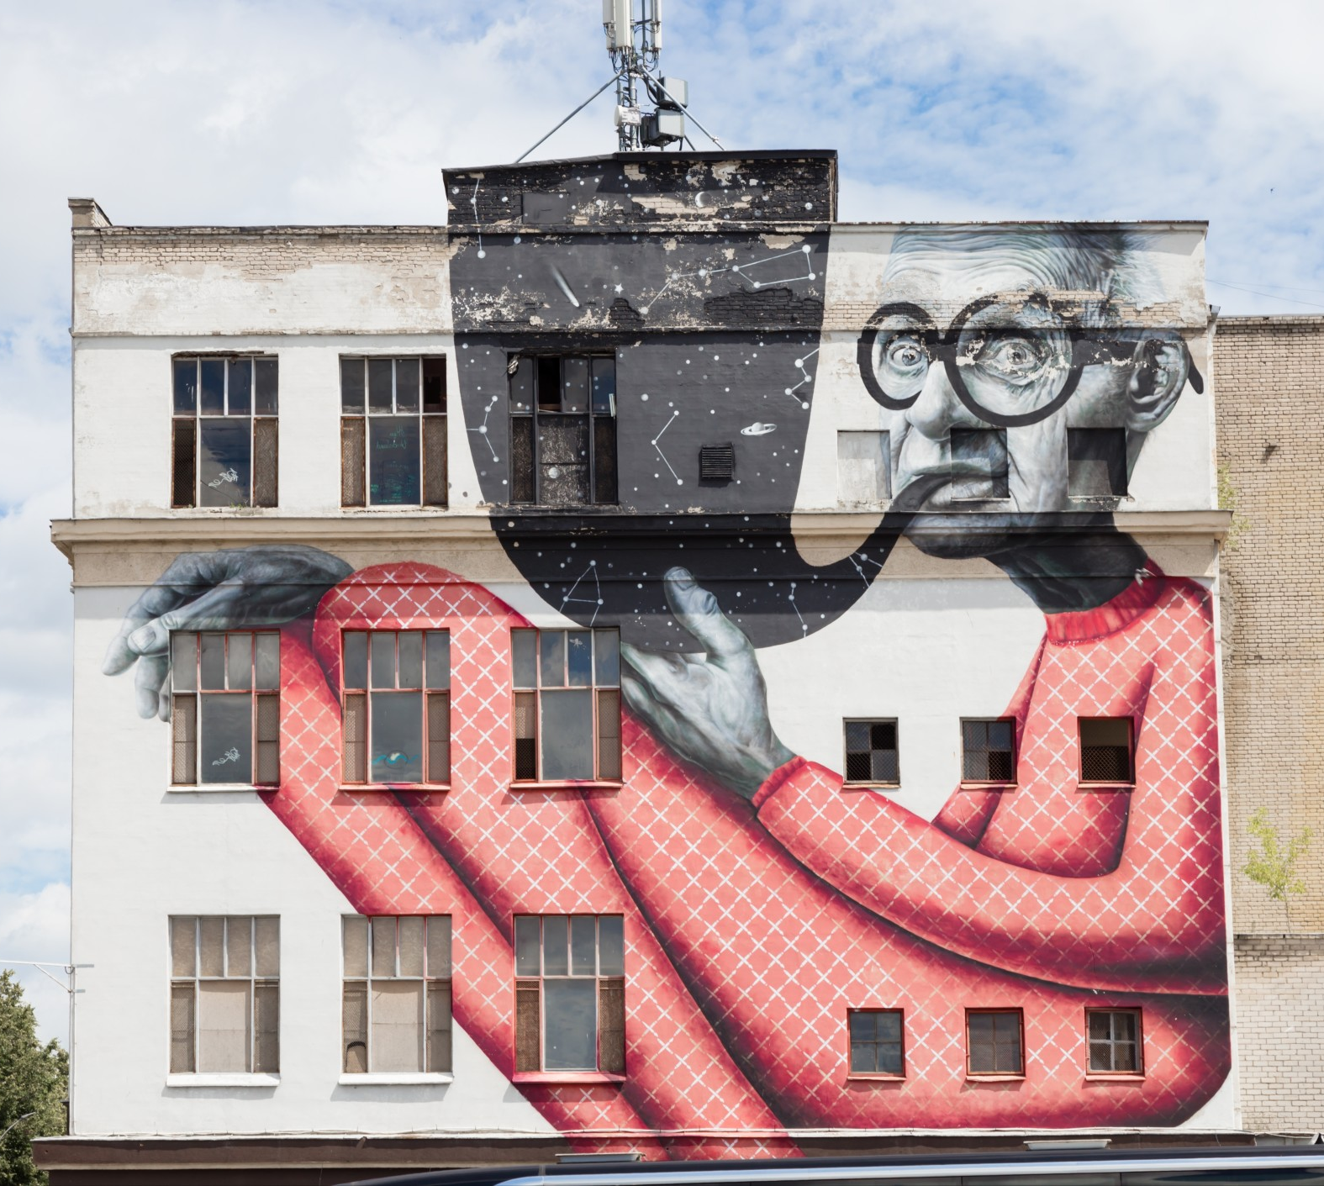
Design Graphique
Leçon et activité 3

Slide 2
Activités et le travail
Activité 1 – Explorer le rôle du graphiste
Activité 2 – Introduction aux éléments du graphisme
Activité 3 – Explorer la puissance de la couleur
Activité 4 – Créer des images vectorielles
Travail – Créer un autocollant

Slide 3
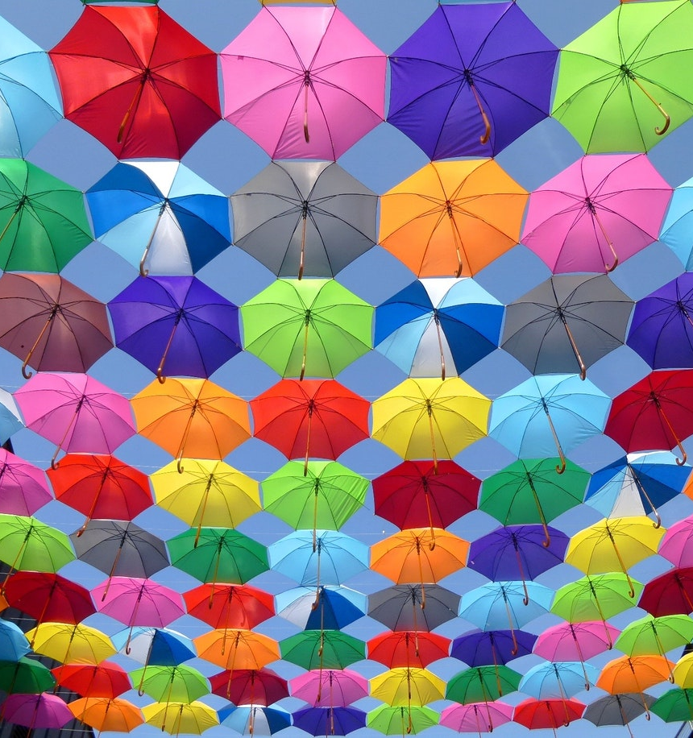

La puissance de la couleur
Question : Comment savoir quelles sont les couleurs qui vont bien ensemble ?
Réponse : La théorie des couleurs
Les concepteurs graphiques et les artistes utilisent la théorie des couleurs depuis toujours, et dans cette activité, vous en apprendrez davantage à ce sujet. La connaissance de la théorie des couleurs peut vous aider à vous sentir plus confiant pour créer un dessin ou même simplement pour assortir vos vêtements ☺
Pensez-y : comment votre école utilise-t-elle la couleur pour vous communiquer des idées ? Cafétéria, gymnase, magasins de technologie... (Q3.1)
Explorer le rôle du graphiste
Introduction aux éléments du graphisme
Explorer la puissance de la couleur
Créer des images vectorielles

Slide 4


La puissance de la couleur
Regarde et apprends – Débutant en graphisme
  Colour
Regarde et apprends – Comment utiliser la couleur
  Colour Basics
  Lire et apprendre – Design graphique pour débutant
  Colour A Closer Look
  Pensez-y : comment savoir si une image utilise trop de couleurs (Q3.2)
Explorer le rôle du graphiste
Introduction aux éléments du graphisme
Explorer la puissance de la couleur
Créer des images vectorielles
Notes:
Unsplash

Slide 5

La puissance de la couleur
Que dois-je savoir sur la couleur ?
RGB – Couleurs primaires – Additif
  Rouge
  Vert
  Bleu
Comme vous pouvez le voir à gauche, les combinaisons de lumière rouge, verte et bleue nous feront percevoir des couleurs différentes.
La combinaison des lumières rouge et verte semblera être jaune, tandis que les lumières bleue et verte sembleront être cyan. La lumière rouge et bleue apparaîtra magenta, et la combinaison des trois apparaîtra blanche.
Regarde et apprends – Photoshop
  How to Change the Colour of Anything
Explorer le rôle du graphiste
Introduction aux éléments du graphisme
Explorer la puissance de la couleur
Créer des images vectorielles

Slide 6
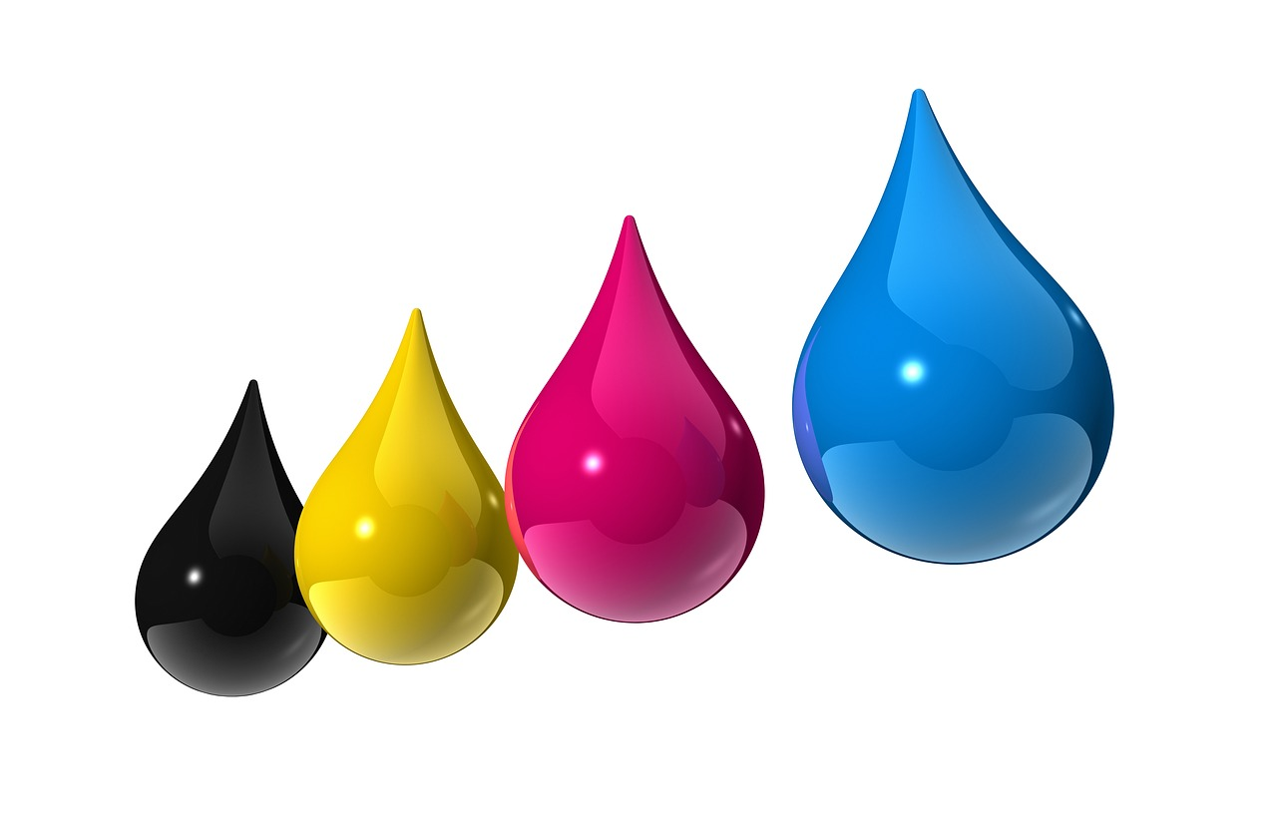
La puissance de la couleur
Ce que je dois savoir sur la couleur?
CMYK – Couleurs d'impression – soustractives
  C = Cyan
  M = Magenta
  Y = Jaune
  K = Noir (le K représente clé « Key »)
Contrairement à la couleur RGB, utilisée dans les écrans et affichages numériques, la couleur CMYK est destinée aux travaux qui seront imprimés. La couleur RGB a trois canaux pour le rouge, le vert et le bleu, la couleur CMYK a quatre canaux pour le cyan, le magenta, le jaune et le noir (Key). Chacun de ces canaux est calculé de 0 à 100 % et indique à l'imprimeur la densité relative de chaque encre requise.
Regarde et apprends – Comprendre les profils de couleur
  RGB vs CMYK
Explorer le rôle du graphiste
Introduction aux éléments du graphisme
Explorer la puissance de la couleur
Créer des images vectorielles

Slide 7
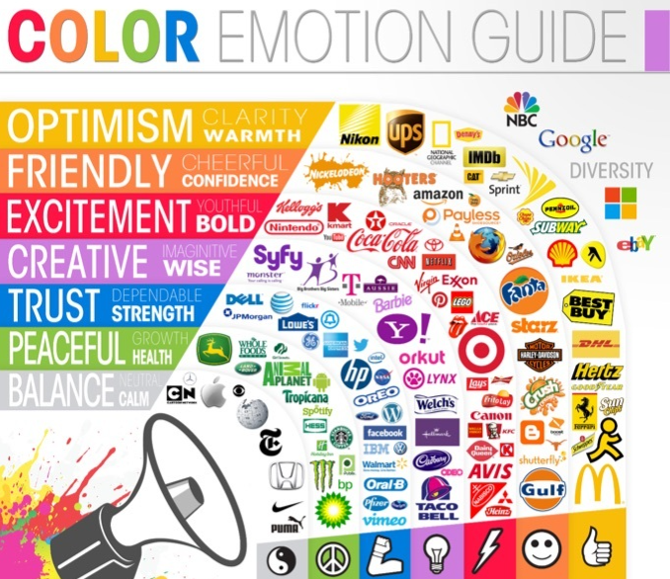
La puissance de la couleur
Quel est l'impact de la couleur sur moi ?
Des individus ont étudié comment les couleurs influencent le comportement humain ; c'est ce qu'on appelle la psychologie des couleurs.
Regarde et apprends – Couleur- La psychologie
  What Do Colors Mean and How Do They Affect Consumers?
Regarde et apprends – Couleur pour les débutants- un guide
  Colour Theory for Noobs
  Pensez-y : Quelles marques canadiennes utilisent la couleur pour transmettre leur message? (Q3.3)
Explorer le rôle du graphiste
Introduction aux éléments du graphisme
Explorer la puissance de la couleur
Créer des images vectorielles

Slide 8

La puissance de la couleur
La couleur rouge
Association positive de la couleur
  Pouvoir
  Passion
  Énergie
  L’intrépidité
  Force
  Excitation
Association négative de la couleur
  La colère
  Danger
  Avertissement
  Défiance
  Agression
  Douleur
Explorer le rôle du graphiste
Introduction aux éléments du graphisme
Explorer la puissance de la couleur
Créer des images vectorielles

Slide 9

La puissance de la couleur
La couleur jaune
Association positive de la couleur
  Optimisme
  Chaleureux
  Le bonheur
  Créativité
  Intellect
  Empathie
Association négative de la couleur
  Irrationalité
  Peur
  Attention
  Anxiété
  Frustration
  Lâcheté
Explorer le rôle du graphiste
Introduction aux éléments du graphisme
Explorer la puissance de la couleur
Créer des images vectorielles

Slide 10

La puissance de la couleur
La couleur orange
Association positive de la couleur
  Courage
  Confiance
  Chaleureux
  Innovation
  Gentil
  Énergie
Association négative de la couleur
  Renoncement
  Frustration
  Frivolité
  Immaturité
  Ignorance
  Lenteur
Explorer le rôle du graphiste
Introduction aux éléments du graphisme
Explorer la puissance de la couleur
Créer des images vectorielles

Slide 11

La puissance de la couleur
La couleur verte
Association positive de la couleur
  Santé
  Espoir
  Fraîcheur
  Nature
  Croissance
  Prospérité
Association négative de la couleur
  L'ennui
  Stagnation
  Envie
  Fadeur
  Mollesse
  Maladie
Explorer le rôle du graphiste
Introduction aux éléments du graphisme
Explorer la puissance de la couleur
Créer des images vectorielles

Slide 12

La puissance de la couleur
La couleur blanche (Oui, je sais, certaines personnes ne considèrent pas blanc comme étant une couleur)
Association positive de la couleur
  Propreté
  Clarté
  Pureté
  Simplicité
  Sophistication
  Fraîcheur
Association négative de la couleur
  Stérilité
  Froid
  Convivialité
  Élitisme
  Isolation
  Le vide
Explorer le rôle du graphiste
Introduction aux éléments du graphisme
Explorer la puissance de la couleur
Créer des images vectorielles

Slide 13
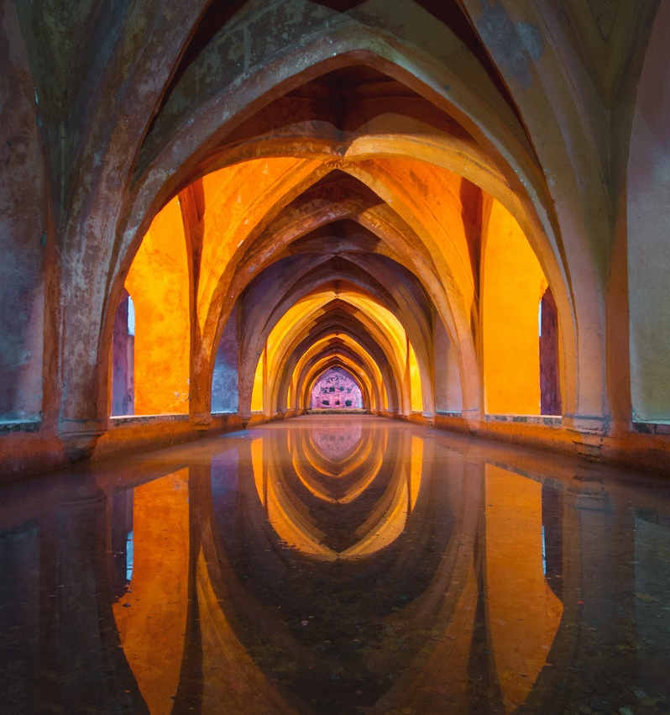
La puissance de la couleur
  Lire et apprendre – Psychologie de la couleur
  How Colour Meaning Affect Your Brand
Pensez-y : Que font les autres couleurs pour
communiquer avec le public ? Comment pouvez-vous utiliser différentes couleurs pour transmettre votre message ?(Q3.4)
Explorer le rôle du graphiste
Introduction aux éléments du graphisme
Explorer la puissance de la couleur
Créer des images vectorielles

